Slide 1
Проектная деятельность учащихся
Выполнила: Коробейникова Татьяна Юрьевна,
учитель математики
МБОУ СОШ с. Тоора-Хем
Республики Тыва

Slide 2
Доклад.
Доклад - устное или письменное сообщение с целью познакомить слушателей (читателей) с определенной темой (проблемой), дать общую информацию, возможно, представить соображения автора доклада, которые в данном случае не требуют научной проверки или доказательств.

Slide 3
Реферат.
Реферат - сбор и представление исчерпывающей информации по заданной теме из различных источников, в том числе представление различных точек зрения по этому вопросу, приведение статистических данных, интересных фактов.

Slide 4
Исследовательская работа.
Исследовательская работа – работа, связанная с решением творческой, исследовательской задачи с заранее неизвестным результатом.

Slide 5
проект.
Проект - работа, направленная на решение конкретной проблемы, на достижение оптимальным способом заранее запланированного результата.

Slide 6
Основные этапы работы над проектом:
Проблематизация
Целеполагание
Планирование
Реализация
Рефлексия

Slide 7
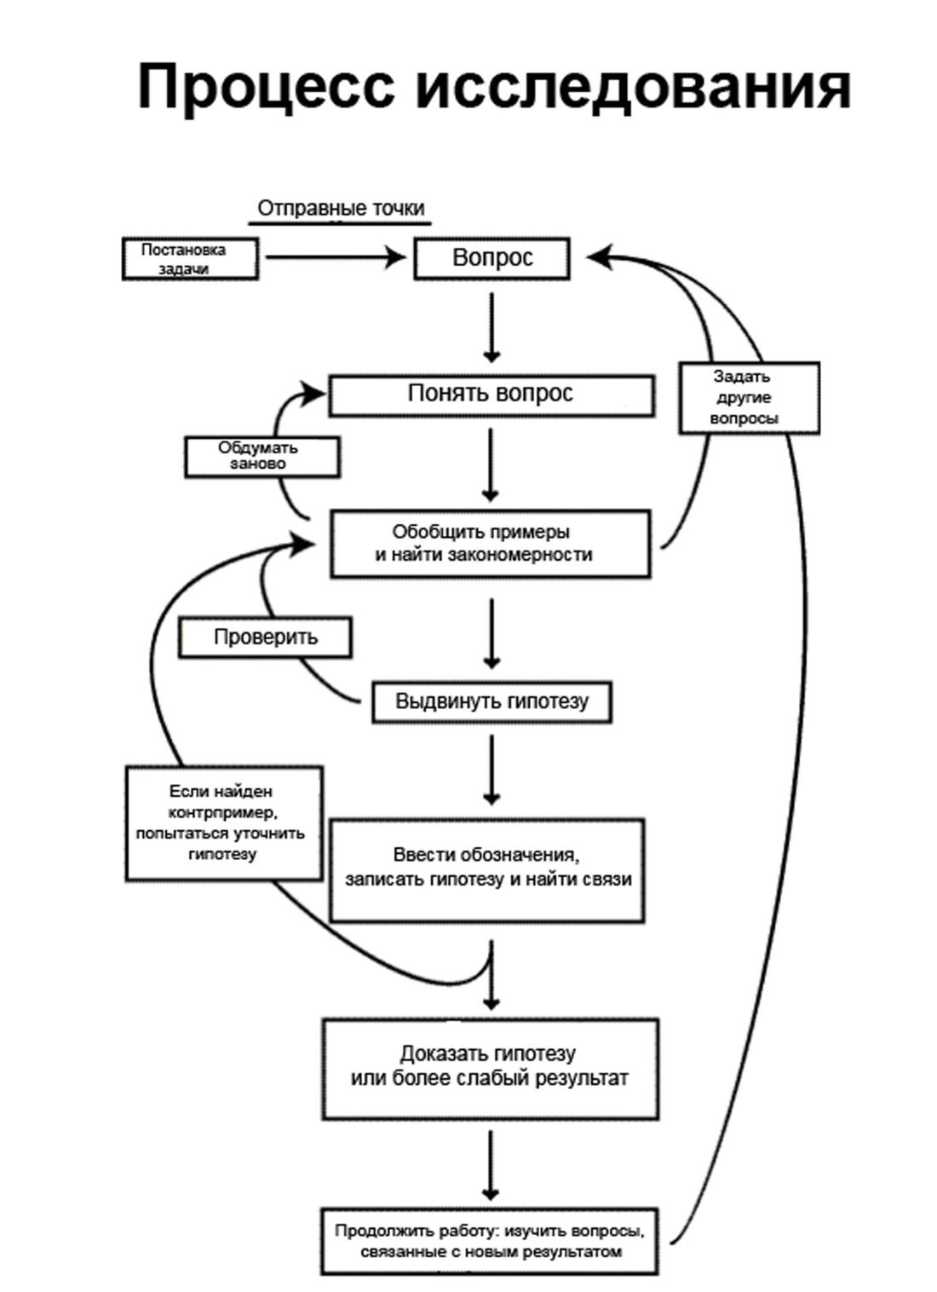

Slide 8
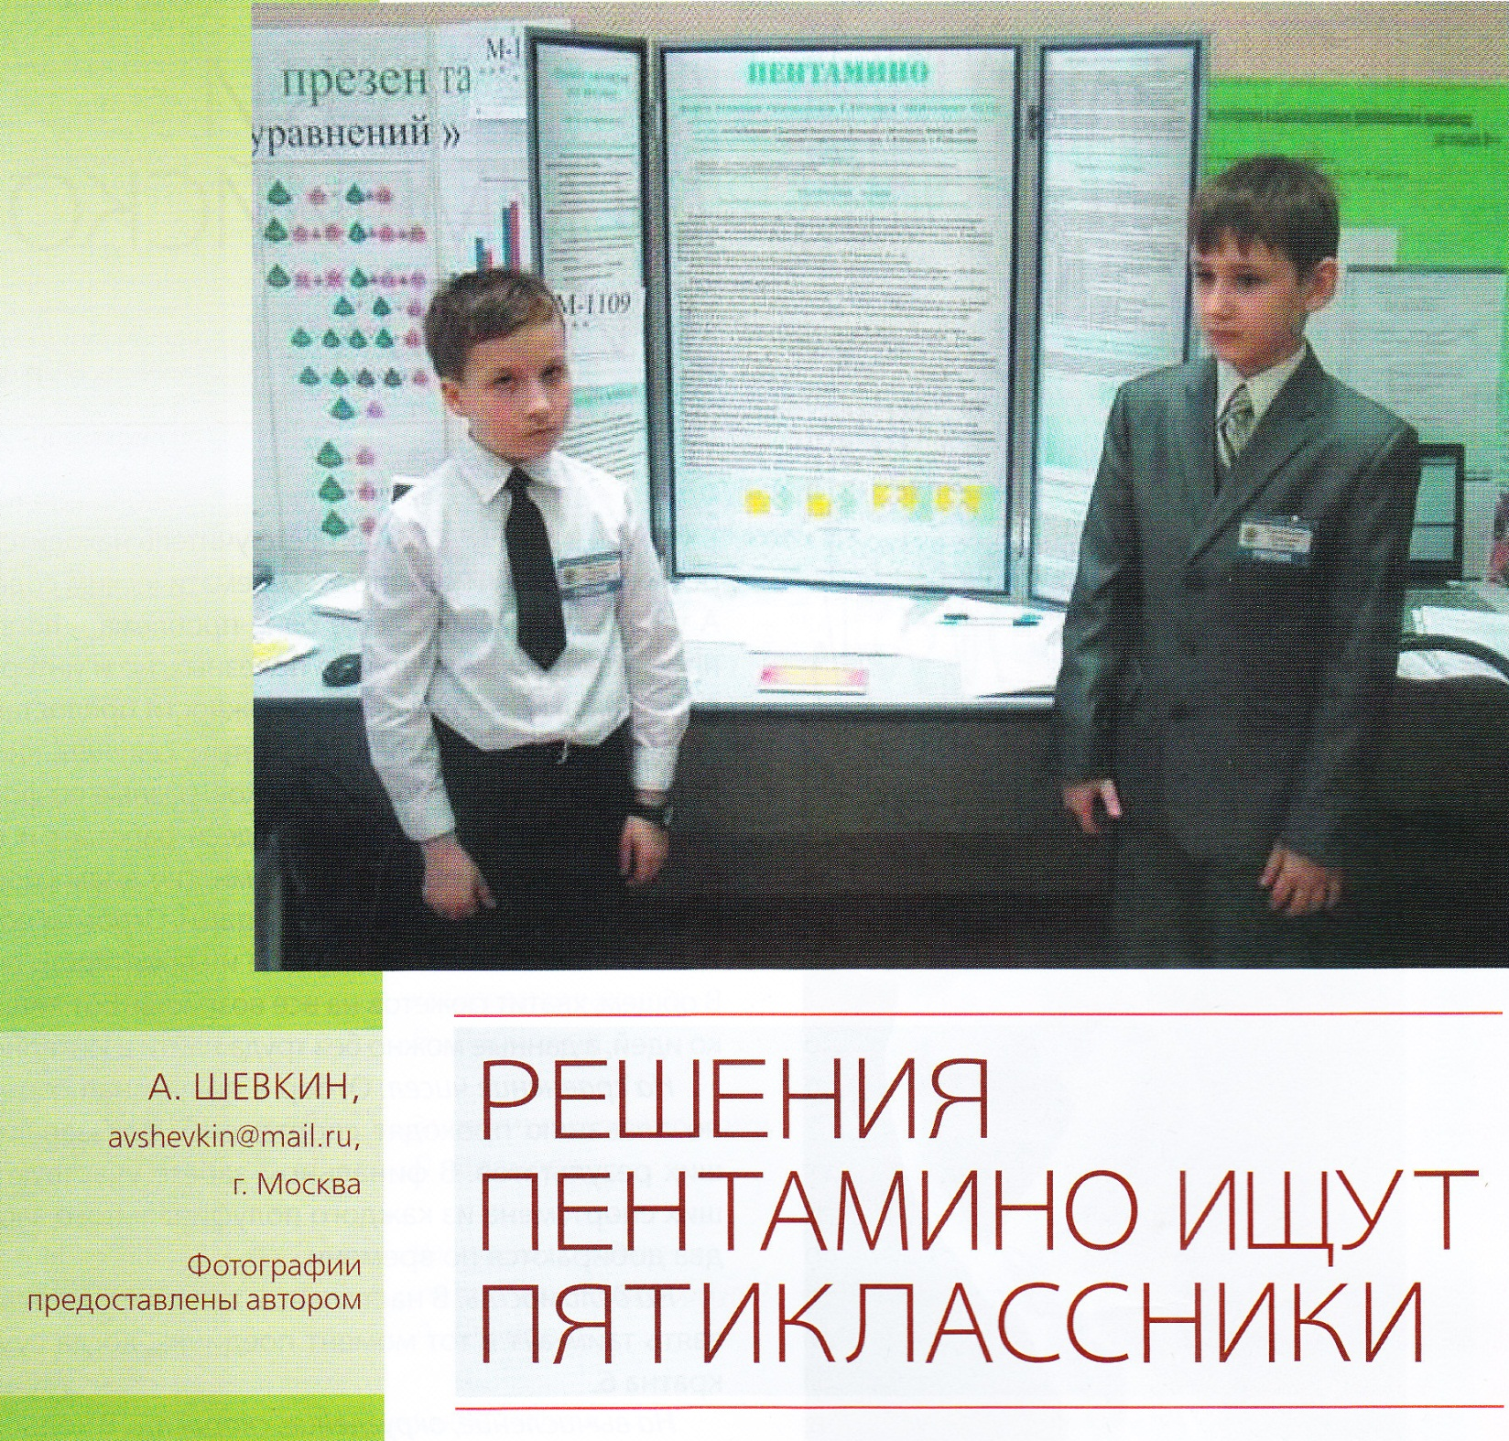

Slide 9
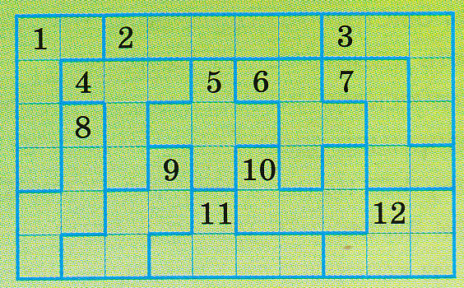

Slide 10
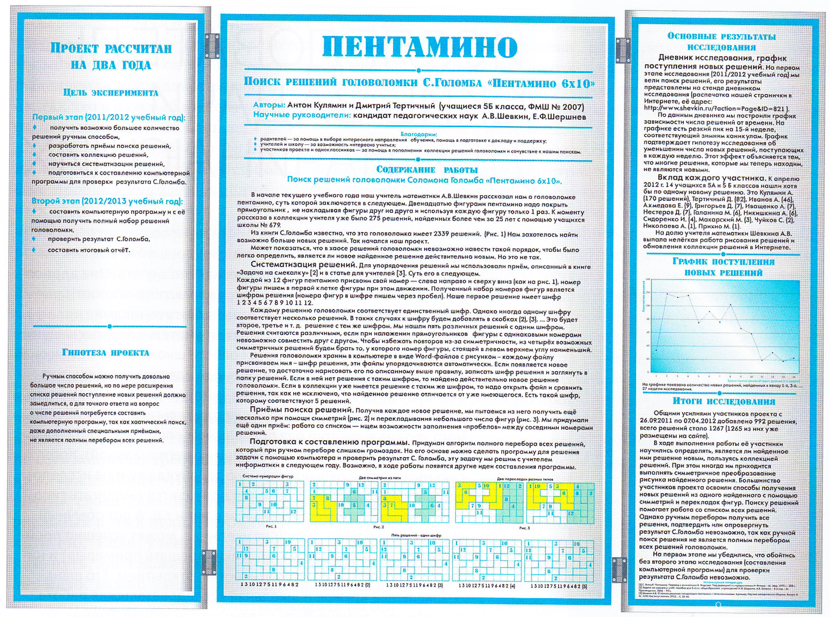

Slide 11
Примеры исследовательских проектов учащихся.
«Задача о разрезании плоскости»: на сколько частей можно разрезать круг тремя прямолинейными разрезами? А если разрезов четыре, пять, n?

Slide 12
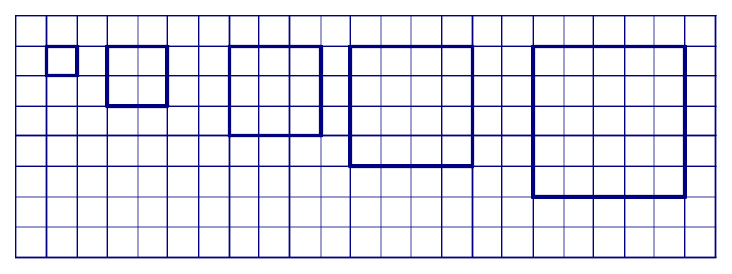
Квадраты на клетчатой бумаге
Выполнила: Иглина Александра, 5 класс
Школа-интернат «Интеллектуал»
Построим несколько квадратов с вершинами в узлах сетки и найдем их площади. Пусть сторона одного квадратика сетки равна 1.
1. «Прямые» квадраты:
Их площадь найти легко: это квадраты длин их сторон, а стороны равны целому числу клеток. Площади прямых квадратов – это квадраты целых чисел: 1, 4, 9, 16, 25 и т.д.

Slide 13
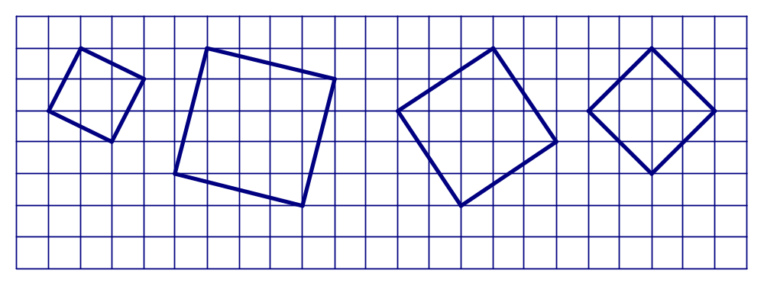
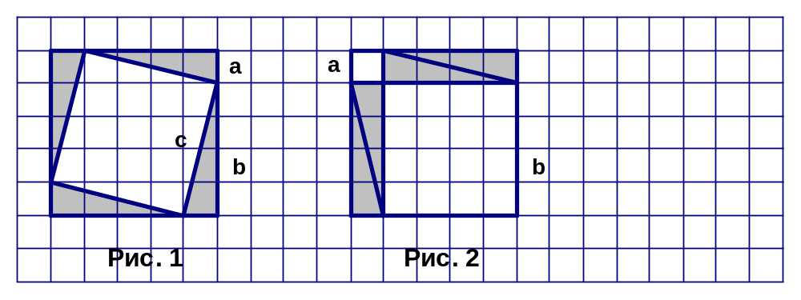
«Косые» квадраты
Как найти площадь «косого» квадрата?
Впишем наш «косой» квадрат в «прямой» (рис. 1).

Slide 14
Разложение числа
Число 15 можно тремя способами представить в виде суммы последовательных натуральных чисел: 15 = 7 + 8 = 4 + 5 + 6 = 1 + 2 + 3 + 4 + 5. А сколько таких способов для числа 115? Как найти количество способов для произвольного числа?
Класс: ≥ 5 (делители).
Раздел: арифметика.

Slide 15
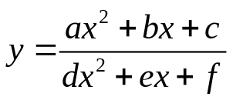
Классификация графиков дробно-квадратичных функций.
Рассмотрим функцию , где в числителе и в знаменателе – многочлены степени не выше второй. Какие типы графиков могут получиться (исследуйте количество нулей, вертикальных и наклонных асимптот и т.д.)?
Класс: ≥ 8 (дробно-квадратичные функции).
Раздел: алгебра.

Slide 16
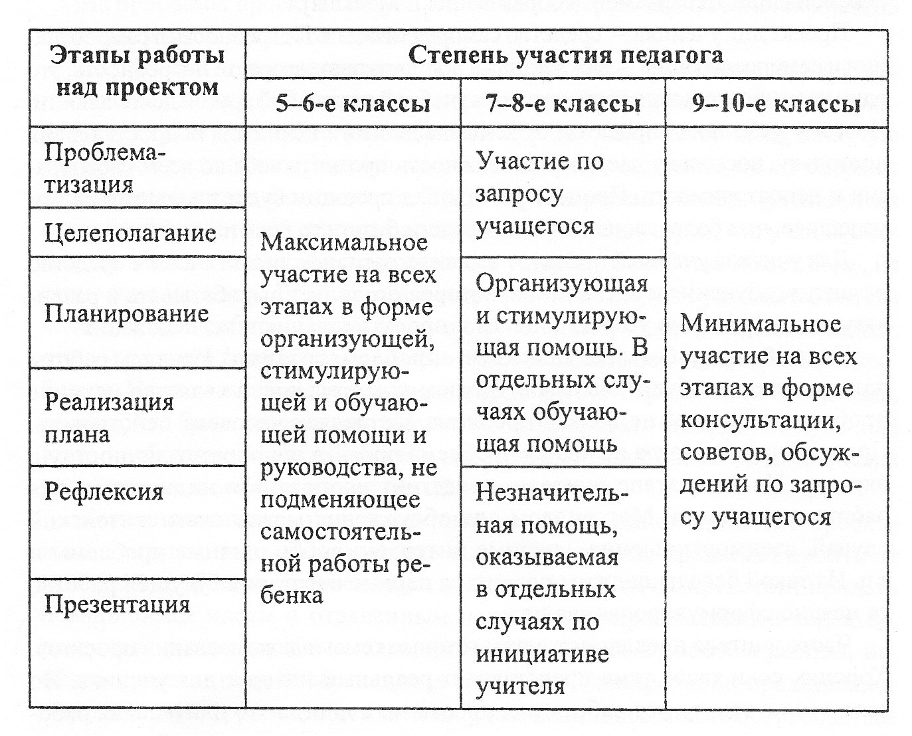

Slide 17
Позиция учителя в ходе проектной работы как метод воспитания
Руководитель проекта (с 5-6-классниками)
Коллега по работе (с 7-8-классниками)
Эксперт-знаток (с 9-10-классниками)
Супервизор (с инициативными, ответственными, хорошо успевающими учащимися)

Slide 18
Типы проектов:
Индивидуальные
Групповые
Творческие проектные мастерские

